Slide 1



ALJABAR LINEAR
PENJELASAN PERHITUNGAN KONVERSI MATRIKS
Kelompok 5
Indah Mardiyah Usman Isah / 221011026
Melisah / 221011058
Nurul Nisa Abdul Salam / 221011094
INSTITUT TEKNOLOGI BACHARUDDIN JUSUF HABIBIE

Slide 2

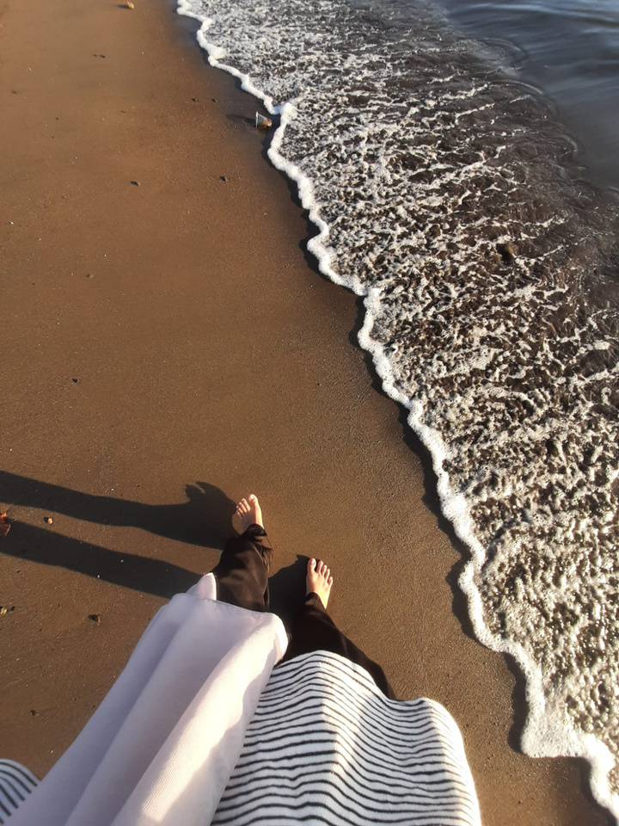
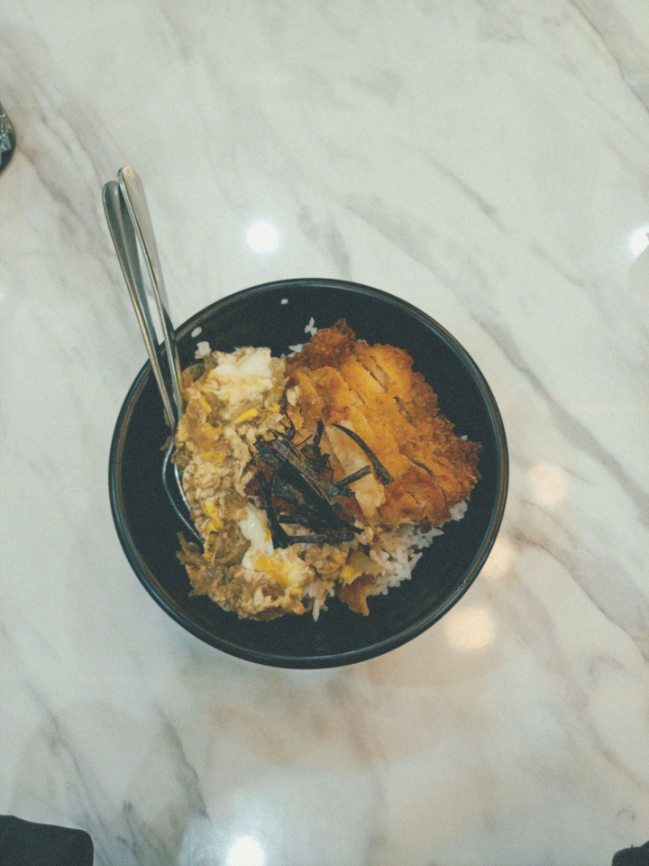
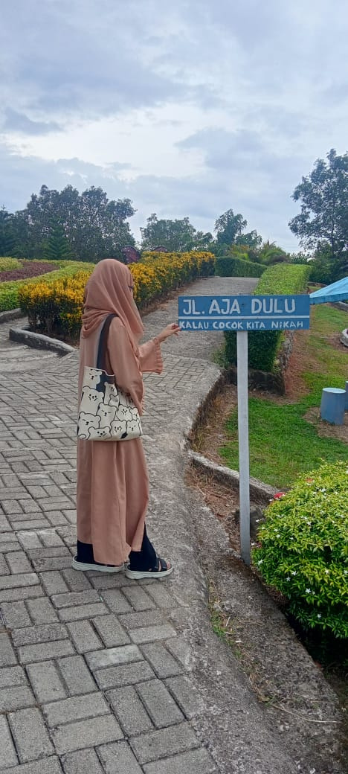


indah.jpg
Mel.jpg
nisa.jpg
KELOMPOK 5

Slide 3

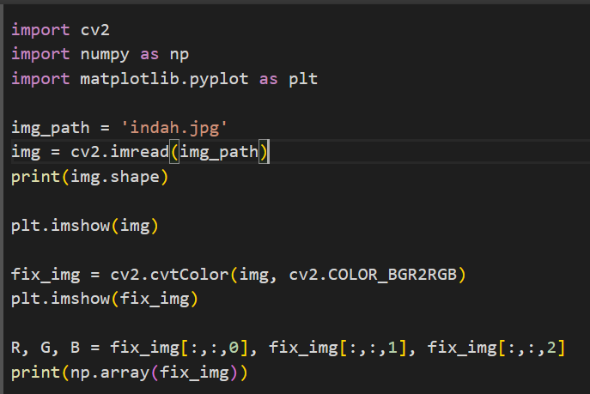
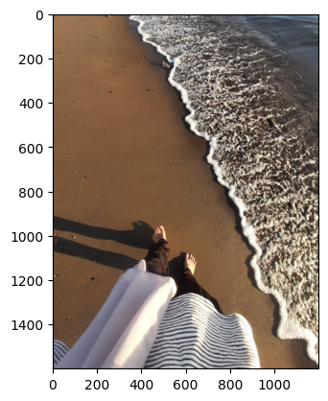

KELOMPOK 5

Slide 4



(1600, 1200, 3)
[[[162 119 85]
[162 119 85]
[161 118 84]
...
[127 138 158]
[129 137 156]
[128 136 155]]
[[160 117 83]
[160 117 83]
[160 117 83]
...
[127 140 159]
[128 139 159]
[127 138 156]]
[[156 116 81]
[156 116 81]
[156 116 81]
...
[126 141 162]
[126 141 162]
[126 141 160]]
...
[[116 114 138]
[110 108 130]
[104 102 124]
...
[130 131 126]
[148 151 144]
[163 166 159]]
[[118 115 142]
[116 114 138]
[112 110 134]
...
[126 128 123]
[144 146 141]
[158 160 155]]
[[118 115 142]
[120 117 144]
[118 115 142]
...
[124 126 121]
[141 143 138]
[155 157 152]]]
MATRIKS DARI GAMBAR INDAH.JPG
KELOMPOK 5

Slide 5

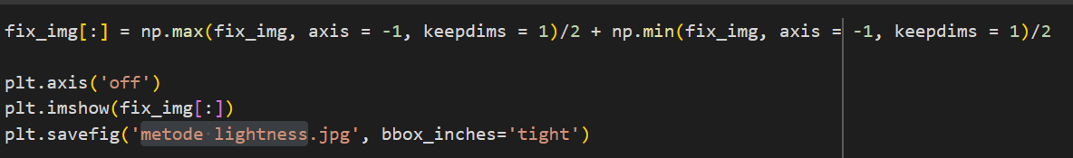

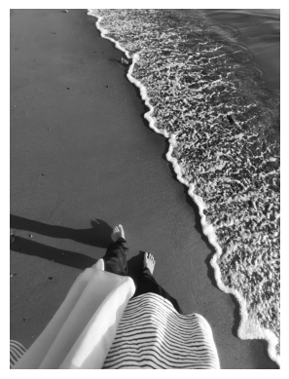


Metode Lightness
[[[123 123 123]
[123 123 123]
[122 122 122]
...
[142 142 142]
[142 142 142]
[141 141 141]]
[[121 121 121]
[121 121 121]
[121 121 121]
...
[143 143 143]
[143 143 143]
[141 141 141]]
[[118 118 118]
[118 118 118]
[118 118 118]
...
[144 144 144]
[144 144 144]
[143 143 143]]
...
[[126 126 126]
[119 119 119]
[113 113 113]
...
[128 128 128]
[147 147 147]
[162 162 162]]
[[128 128 128]
[126 126 126]
[122 122 122]
...
[125 125 125]
[143 143 143]
[157 157 157]]
[[128 128 128]
[130 130 130]
[128 128 128]
...
[123 123 123]
[140 140 140]
[154 154 154]]]
cara mendapatkan matriks metode lightness adalah dengan menambahkan nilai max dan nilai min dari nilai RGB dibagi 2.
Grayscale = (max(R, G , B)) + (min(R, G , B)) ∗ 0.5
= 162 + 85 = 247/2 = 123
KELOMPOK 5

Slide 6

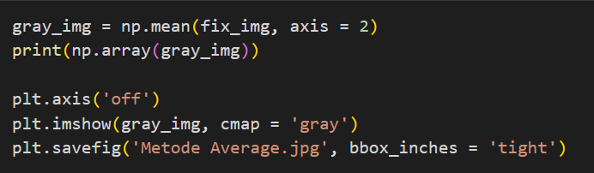

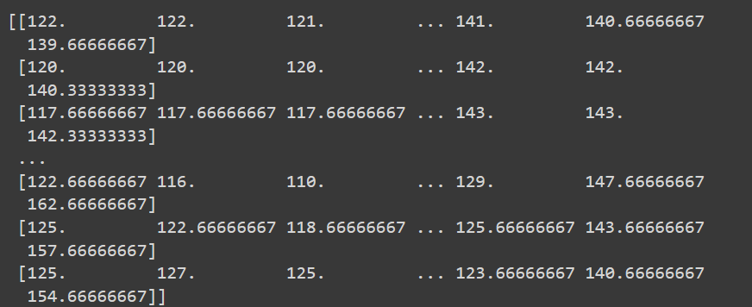

Metode Average
cara mendapatkan nilai matriks metode average adalah dengan menambahkan nilai tiap baris RGB dan dibagi 3.
Rumus Grayscale = (R + G + B)
3
= 162 + 119 + 85 / 3
= 122
KELOMPOK 5

Slide 7


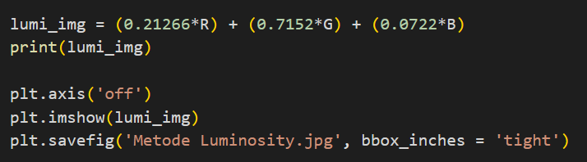


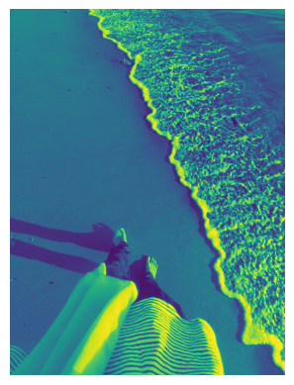
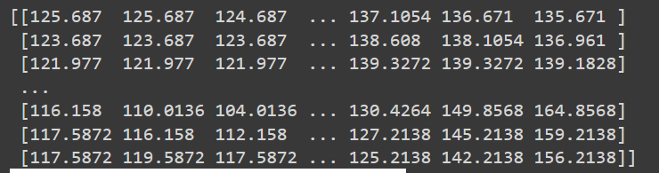

Metode Luminosity
KELOMPOK 5

Slide 8
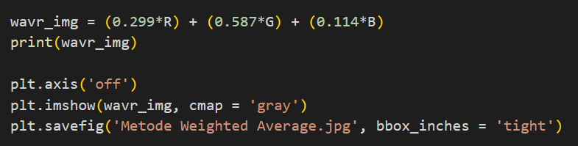
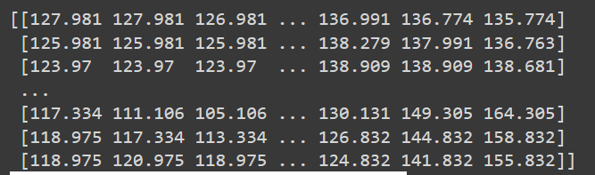
Metode Weighted Average
KELOMPOK 5

Slide 9
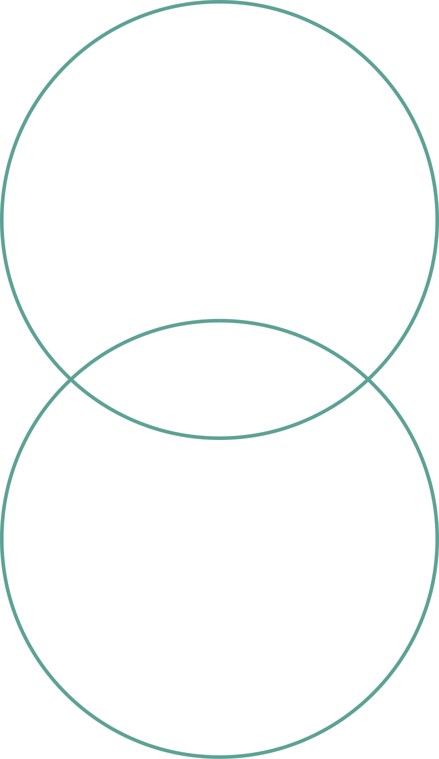

Metode Luminosity/Metode Weighted Average
Untuk menghitung Metode Luminosity/Weighted Average gunakan rumus
Grayscale Luminosity = (0.2126 × R) + (0.7152 × G ) + (0.0722 × B)
= (0.2126 × 162) + (0.7152 × 119 ) + (0.0722 × 85) = 125. 687
Grayscale Weighted Average = (0.299 × R) + (0.587 × G ) + (0.114 × B)
= (0.299 × 162) + (0.587 × 119 ) + (0.114 × 85) = 127.981
KELOMPOK 5

Slide 10

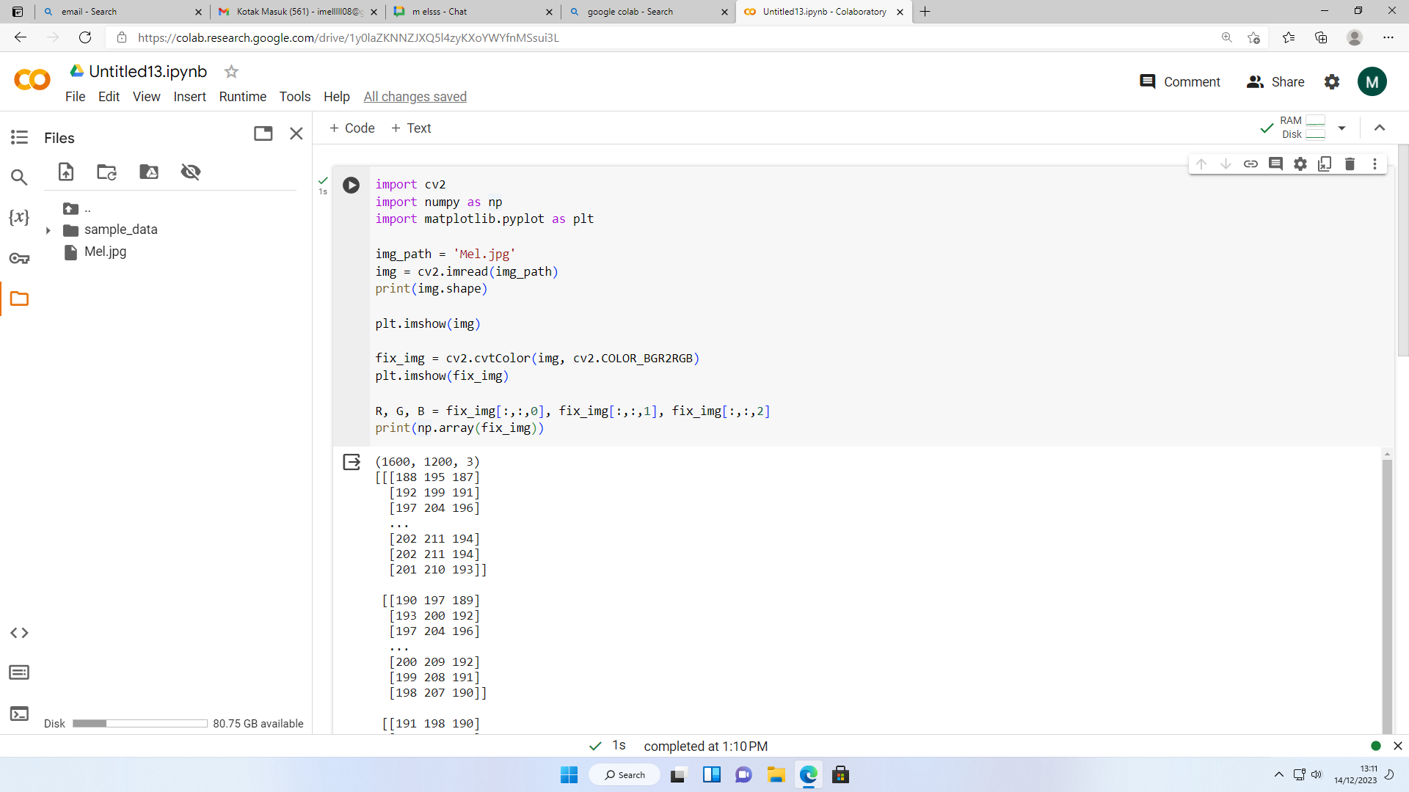
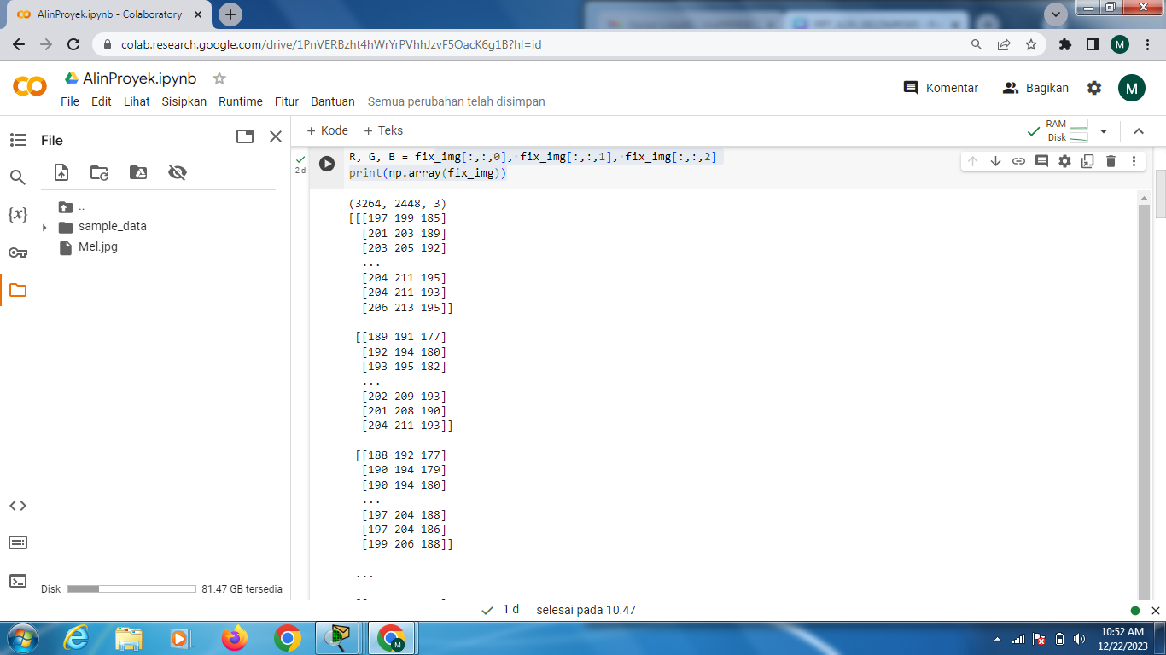
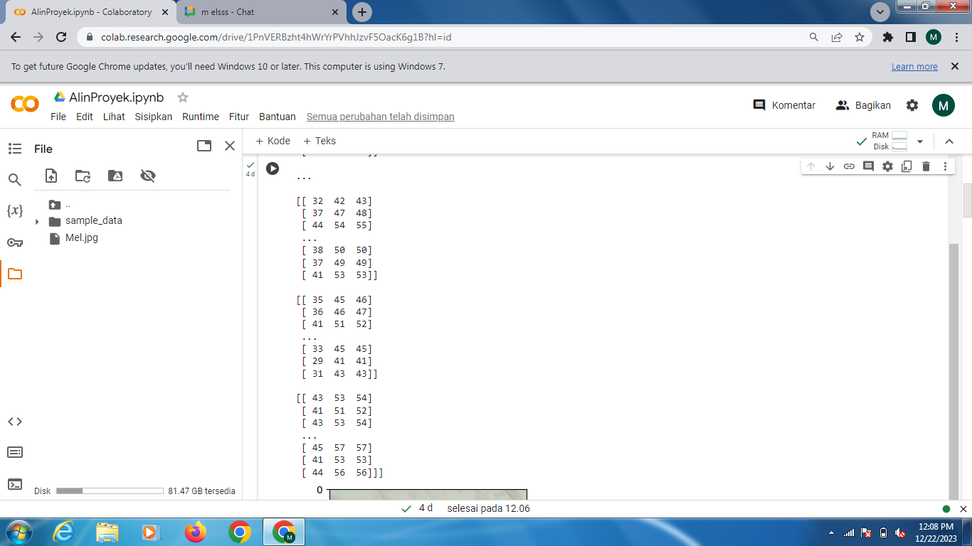
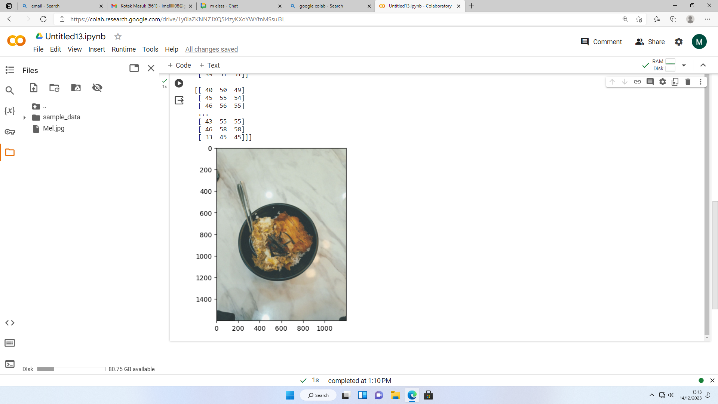
KELOMPOK 5

Slide 11


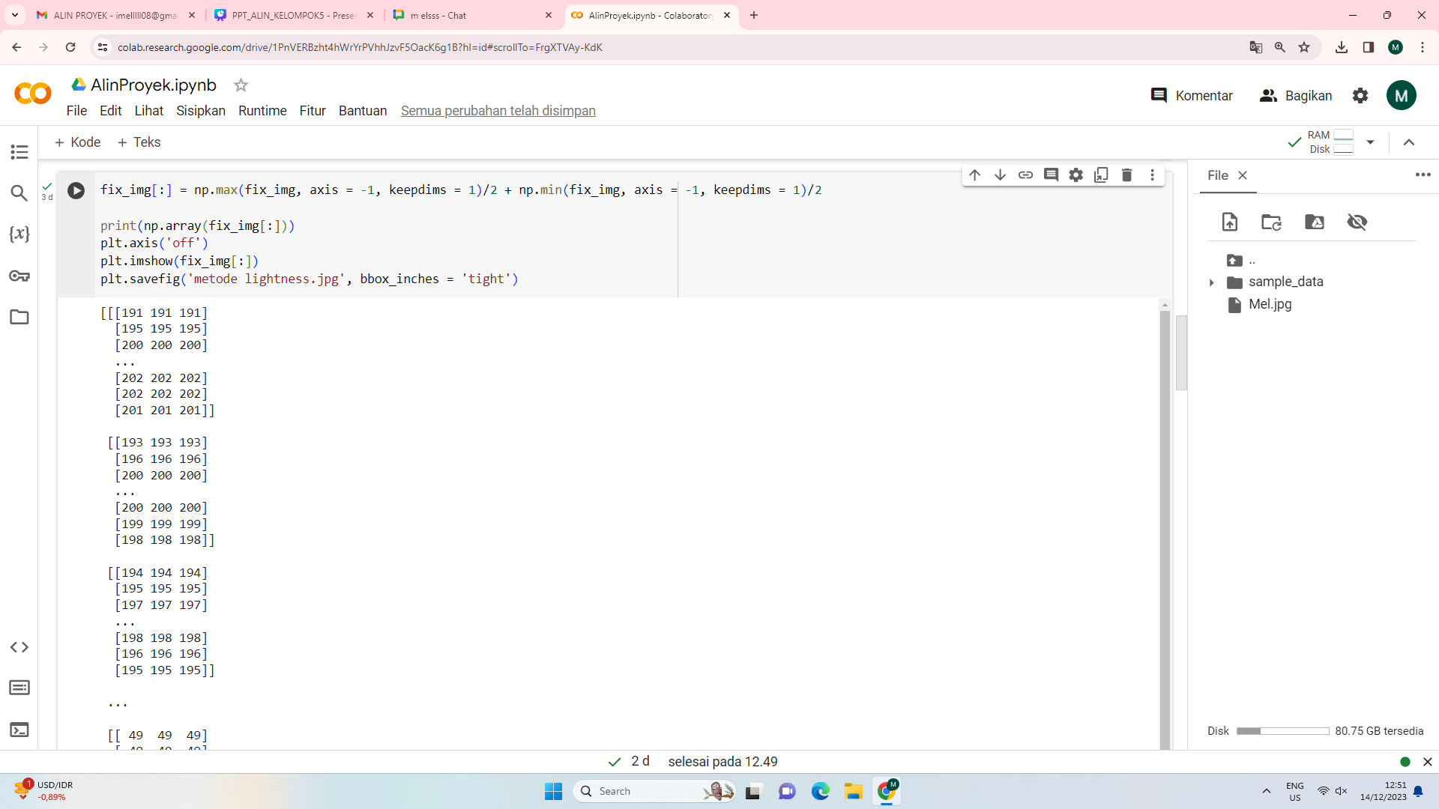
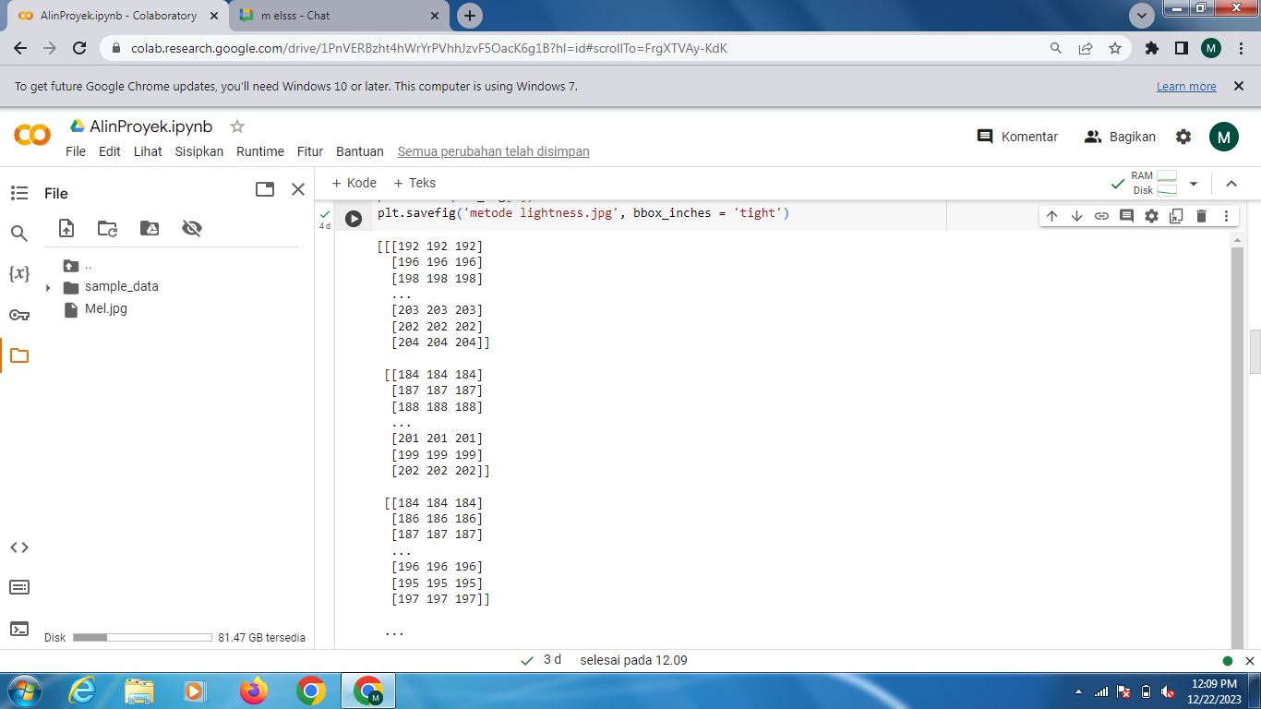
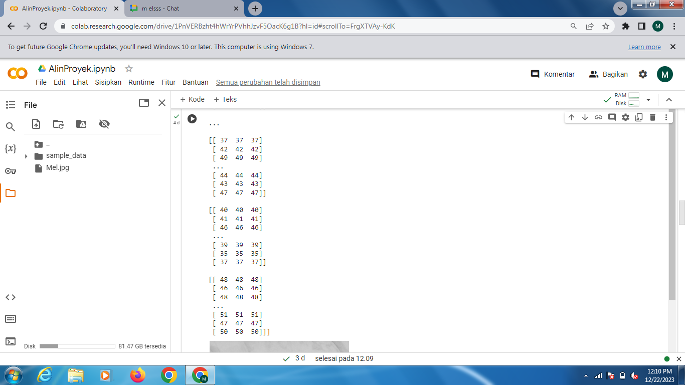
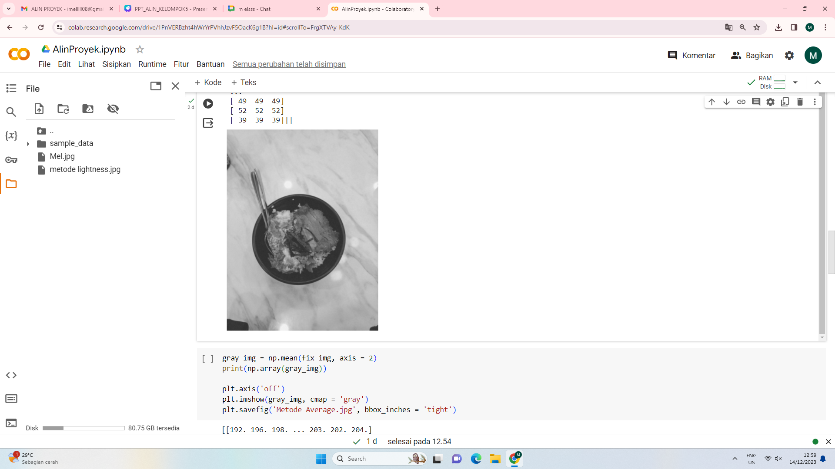


Metode Lightness
Cara mendapatkan matriks metode lightness adalah dengan menambahkan nilai max dan nilai min dari nilai RGB dibagi 2.
Grayscale = (max(R, G , B)) + (min(R, G , B)) ∗ 0.5
Contoh:
nilai max = 199
nilai min = 185
jadi,
199 + 185 = 384
384 / 2 = 192
Jadi, hasil dari matriks yang saya tampilkan pada Metode Lightness berada pada baris 1, kolom ke 1, 2, dan 3.
KELOMPOK 5

Slide 12
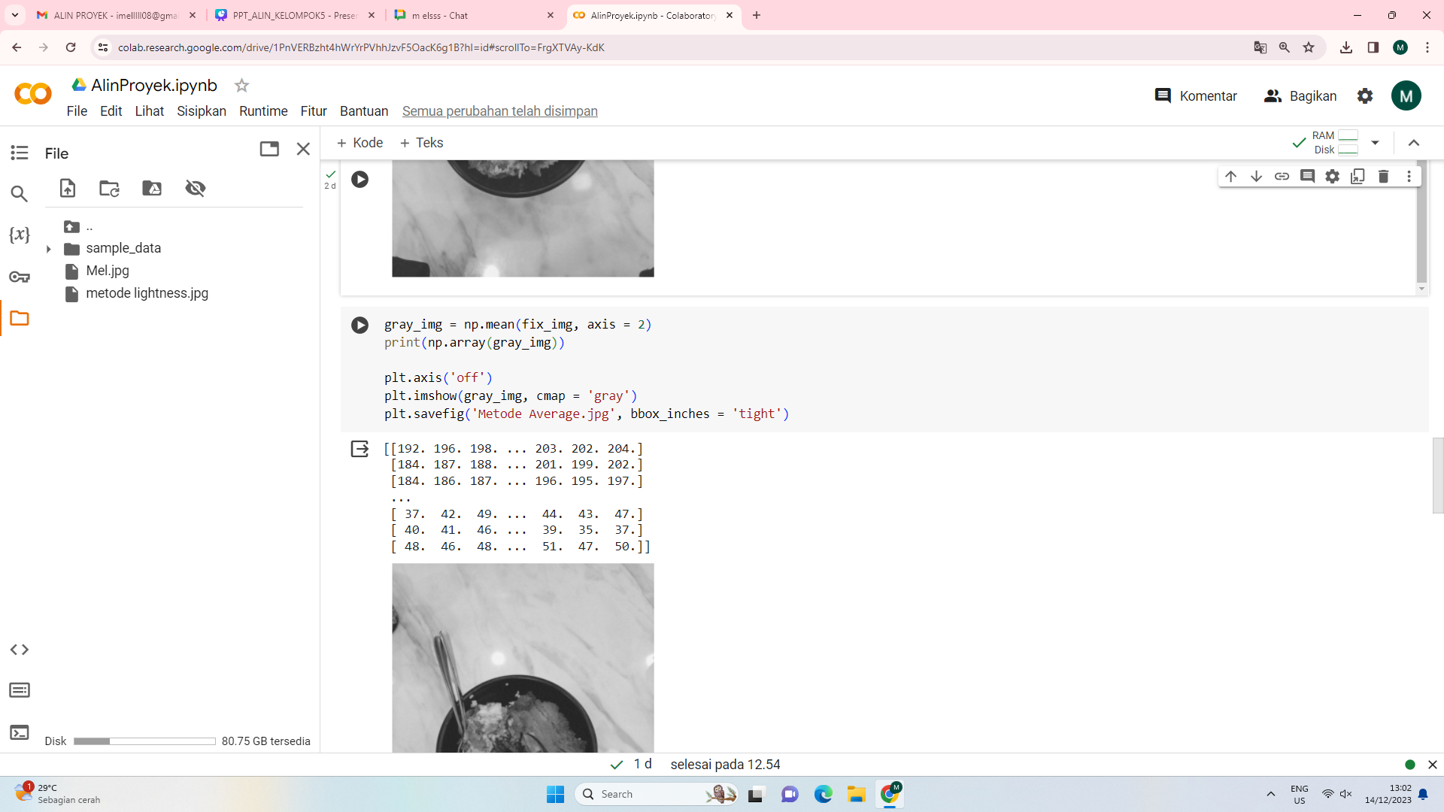
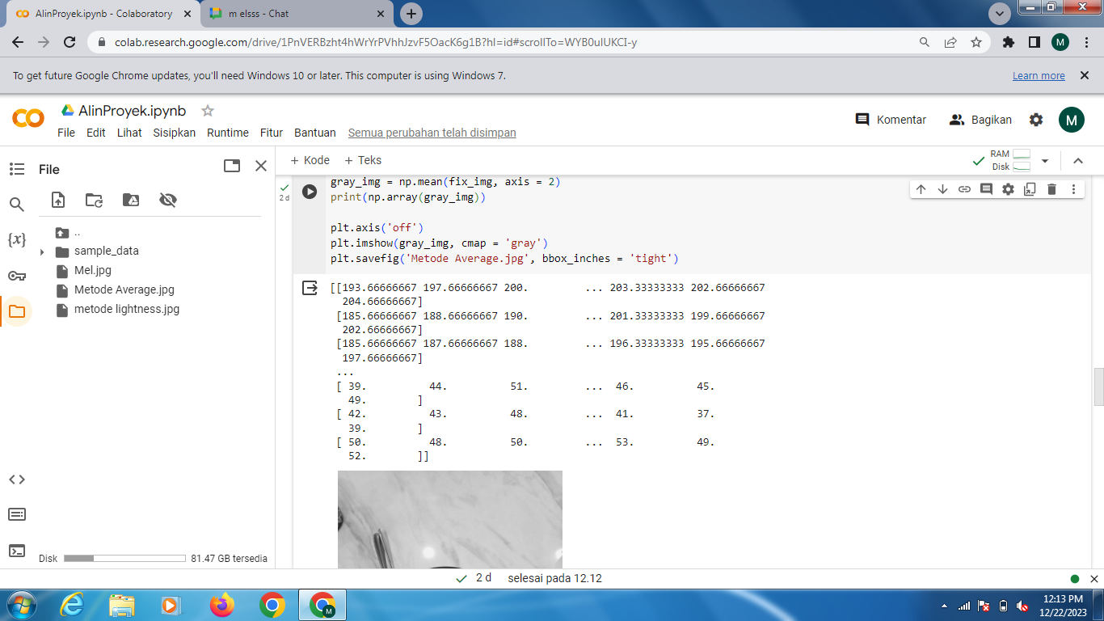
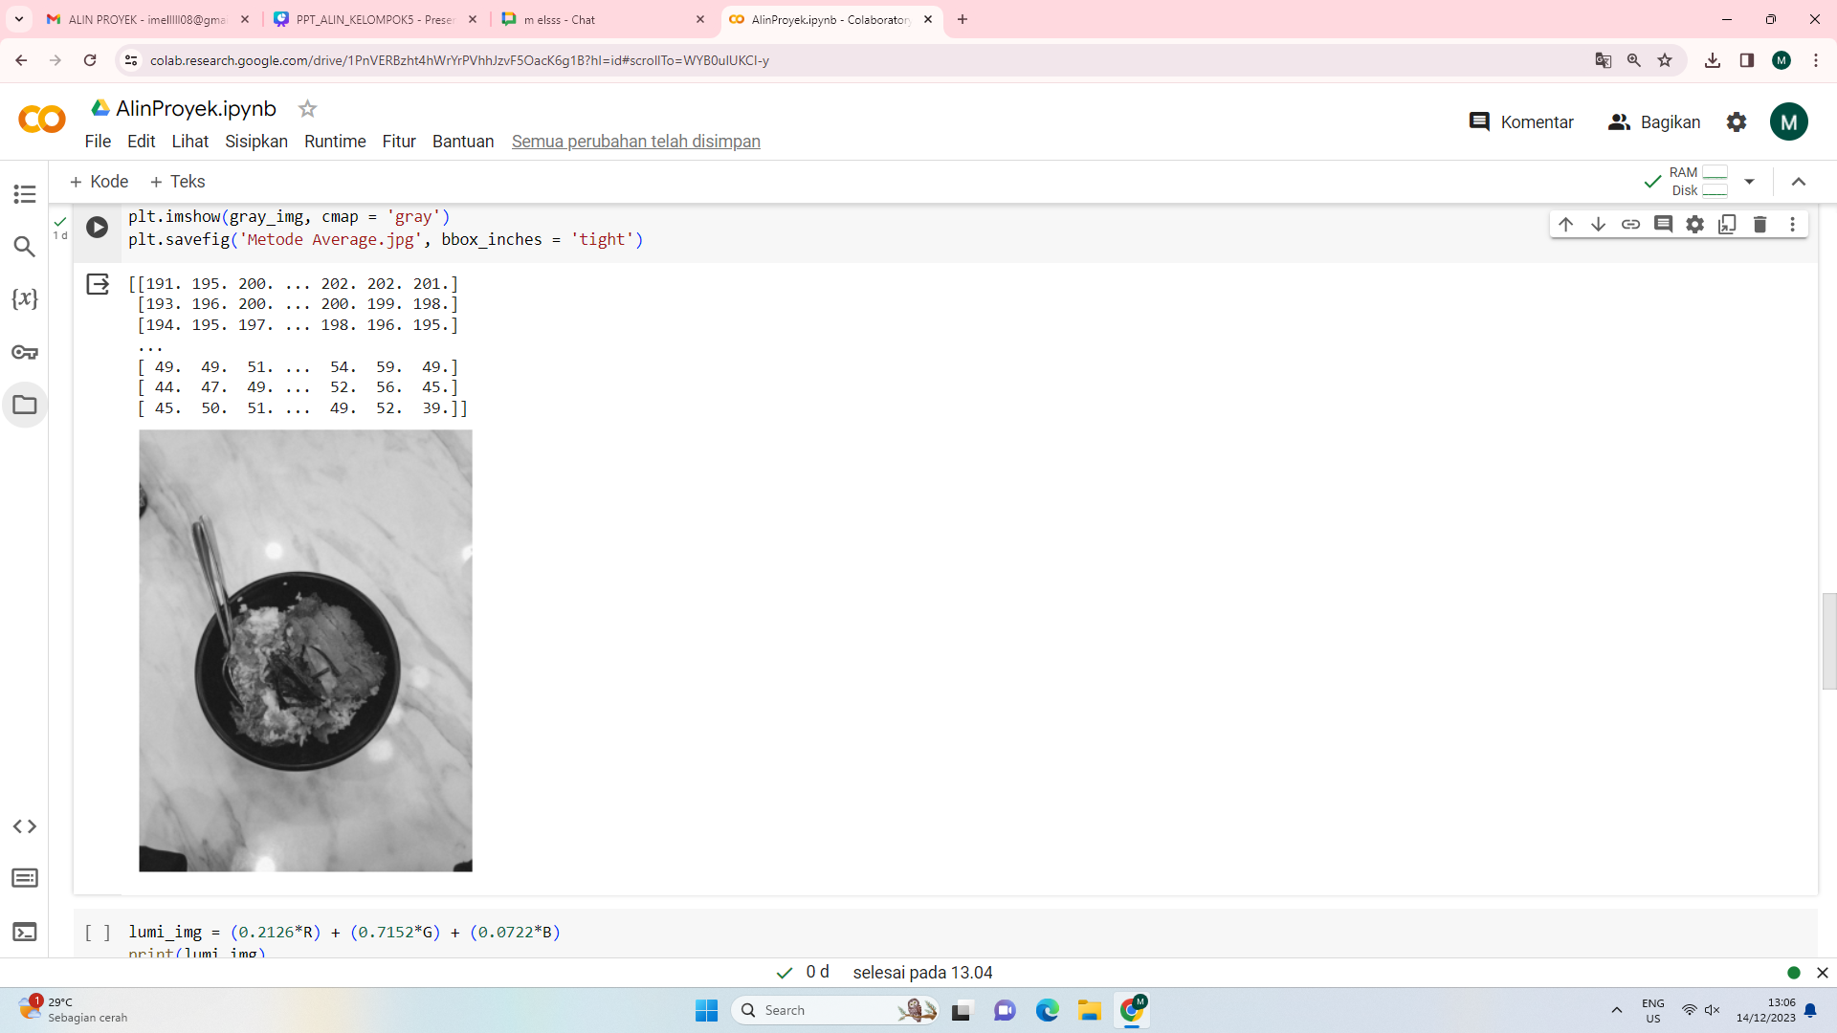
Metode Average
Cara mendapatkan nilai matriks metode average adalah dengan menambahkan nilai tiap baris RGB dan dibagi 3.
Rumus Grayscale = (R + G + B)
3
Contoh yang saya ambil pada baris kedua
201 + 203 + 189 = 593
593 / 3 = 197
Jadi, hasil dari matriks yang saya gunakan pada Metode Average berada pada baris 1 kolom ke 2
KELOMPOK 5

Slide 13
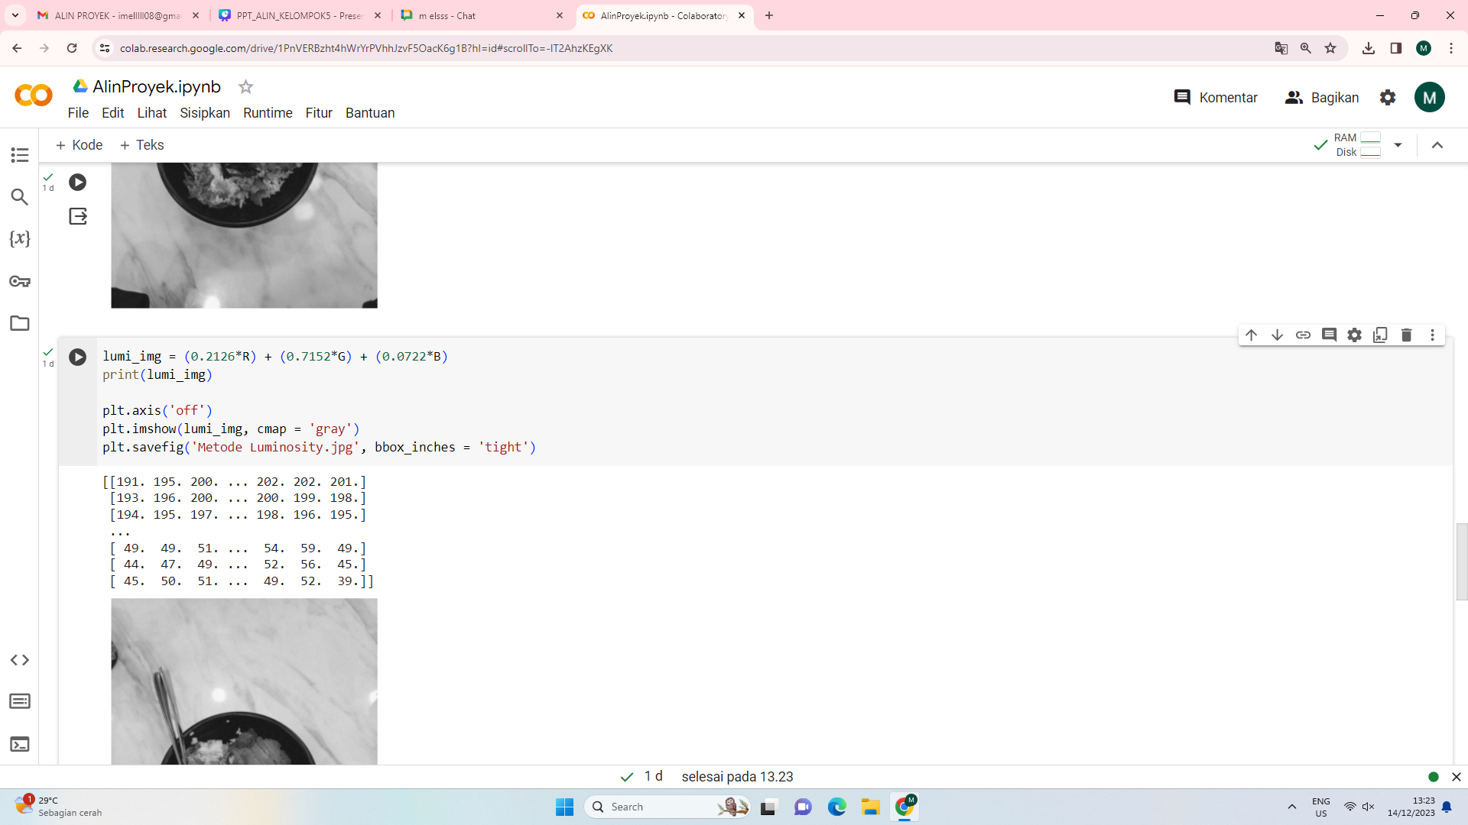
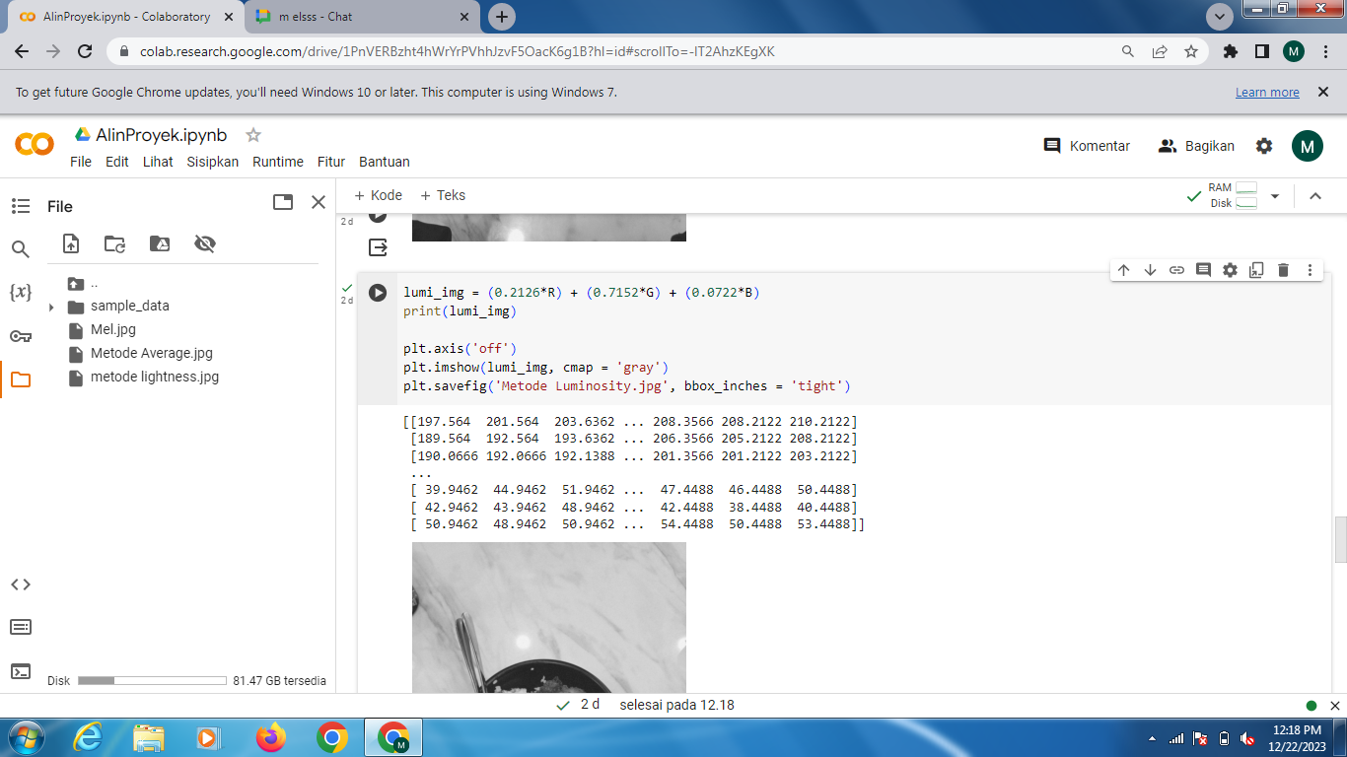
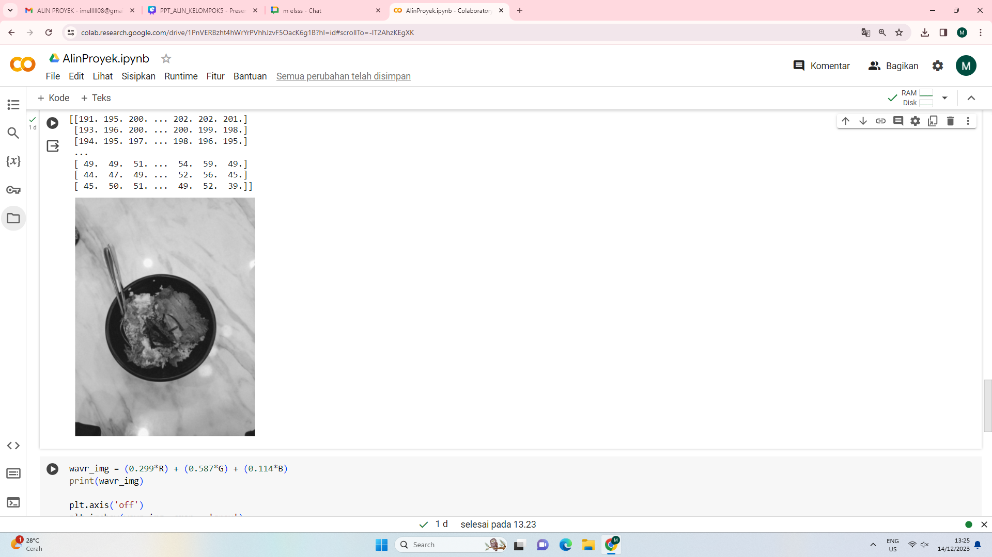
Metode Luminosity
Cara mendapatkan nilai matriks pada Metode Luminosity /Weighted Average gunakan rumus
Grayscale Luminosity :
(0.2126 × R) + (0.7152 × G ) + (0.0722 × B)
Contoh:
(0.2126 × 201) + (0.7152 × 203) + (0.0722 × 185)
= 201,2752
KELOMPOK 5

Slide 14
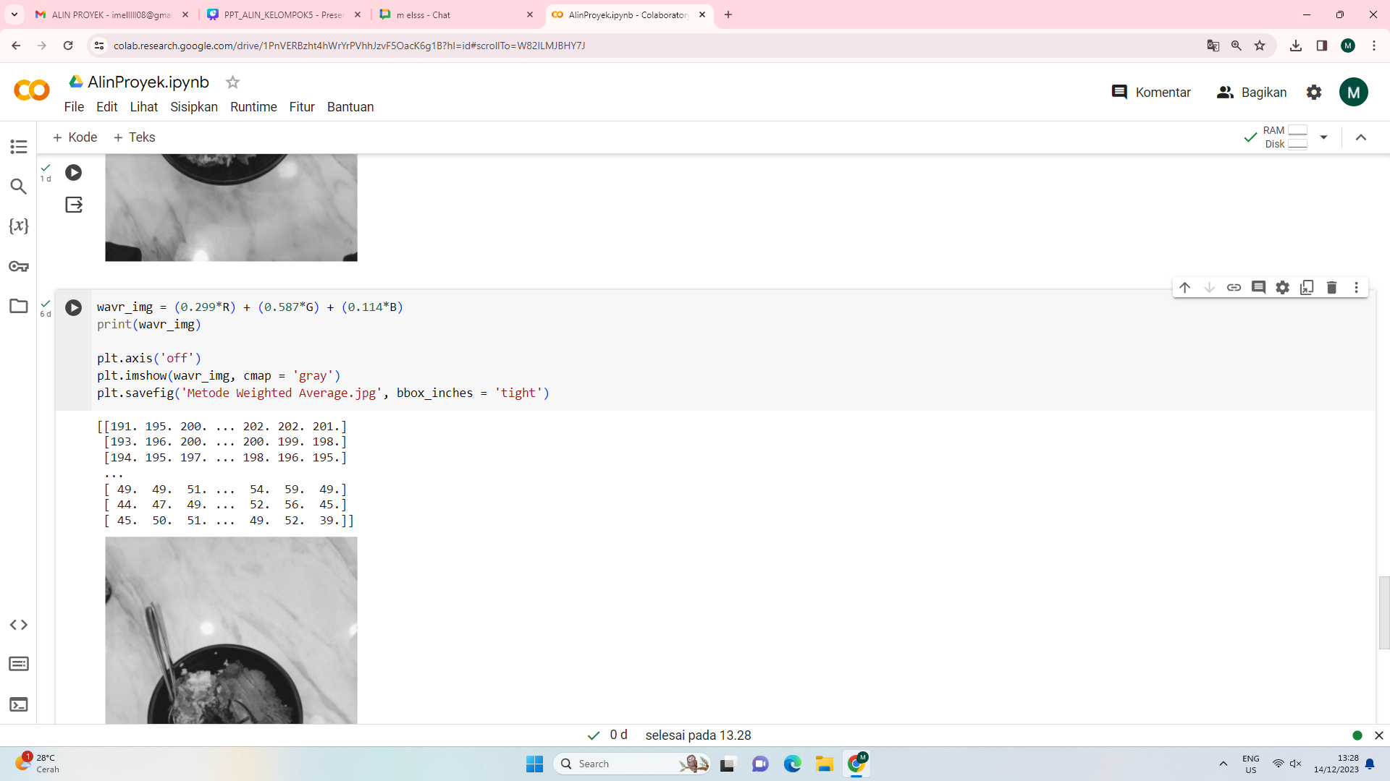
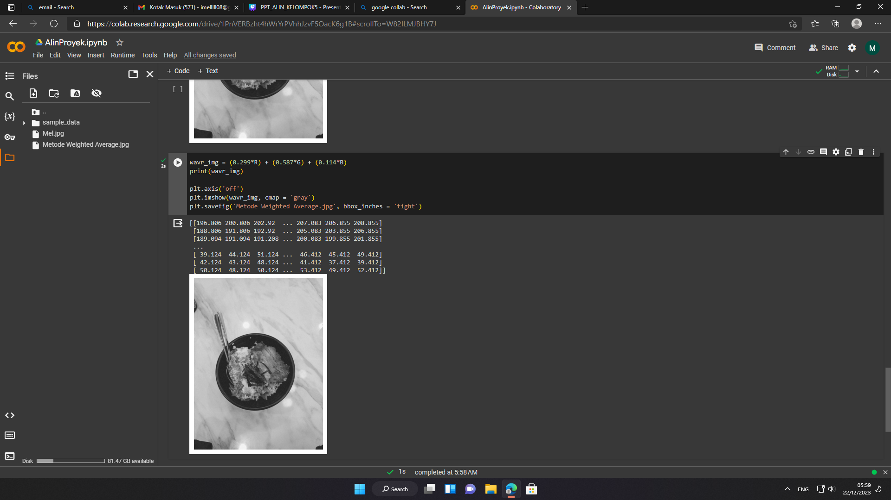
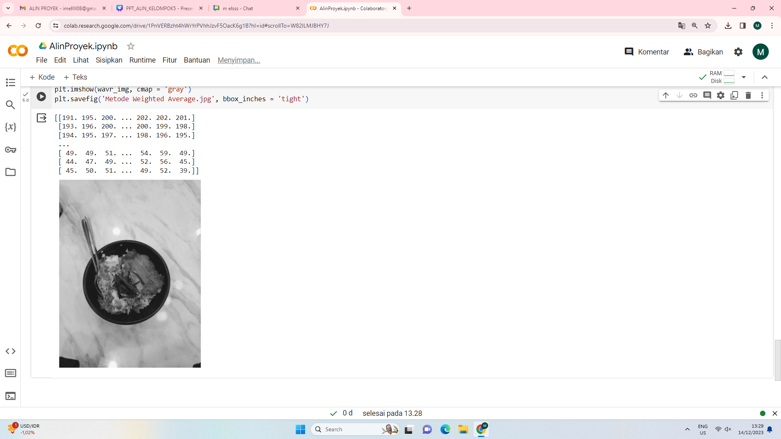
Metode Weighted Average
Cara mendapatkan nilai matriks pada Metode Luminosity/Weighted Average gunakan rumus Grayscale Weighted Average = (0.299 × R) + (0.587 × G ) + (0.114 × B)
Contoh:
(0.299 × 201) + (0.587 × 203) + (0.114 × 189)
= 200,35
KELOMPOK 5

Slide 15
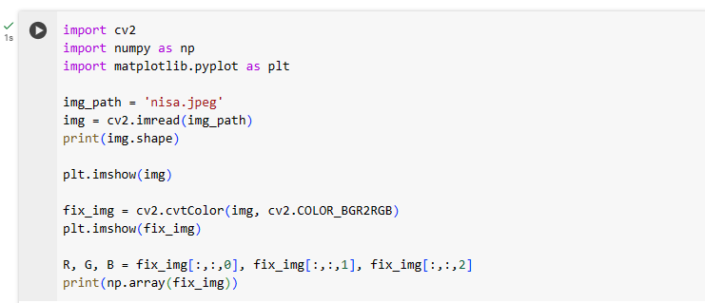
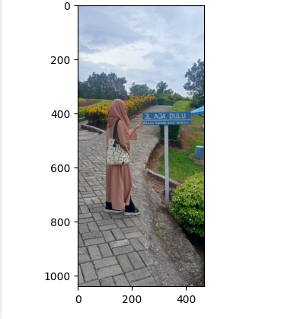
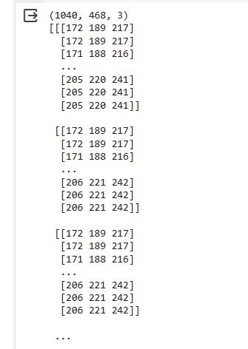
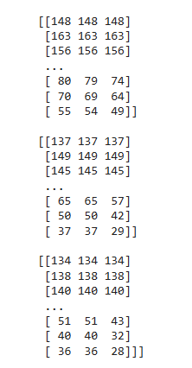
KELOMPOK 5

Slide 16



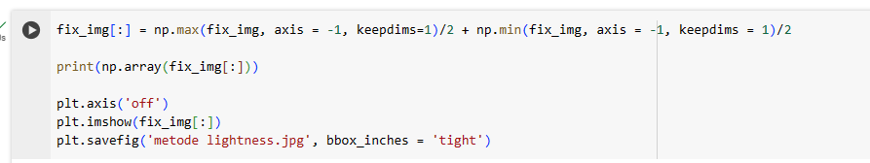
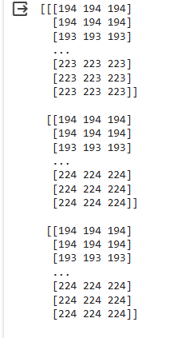
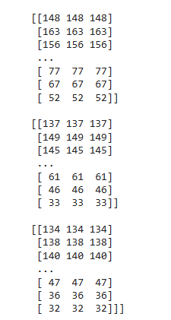
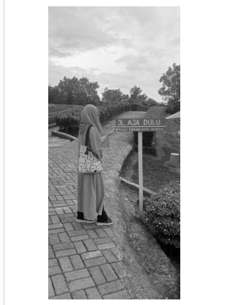
Metode Lightness
Metode lightness menambahkan nilai max dan nilai min dari nilai RGB dibagi 2.
Grayscale = (max(R, G , B)) + (min(R, G , B)) ∗ 0.5 = 162 + 85 = 247/2 = 123
Contoh: baris pertama
Nilai Max= 217
Nilai Min= 171
Jadi, (217+171)*1/2 = 194
Jadi Jadi, hasil dari matriks yang saya tampilkan pada Metode Lightness berada pada baris 1, kolom ke 1,2,3
KELOMPOK 5

Slide 17
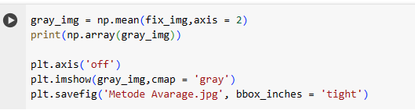
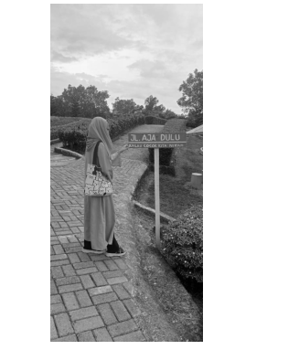
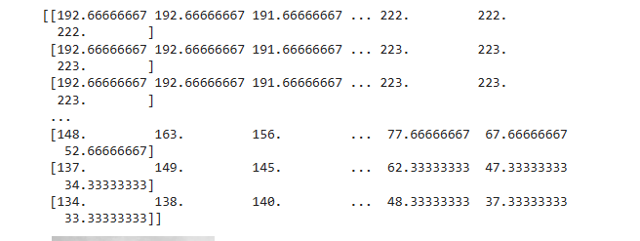
Metode Average
Cara mendapatkan nilai matriks metode average adalah dengan menambahkan nilai tiap baris RGB dan dibagi 3.
Rumus Grayscale = (R + G + B)
3
Contoh yang saya ambil pada baris pertama
172 + 189 + 217= 578/ 3= 192,666667
Jadi, hasil dari matriks yang saya gunakan pada Metode Average berada pada baris 1 kolom ke 1
KELOMPOK 5

Slide 18
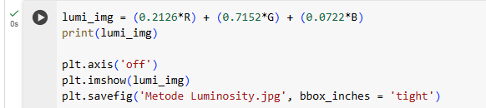
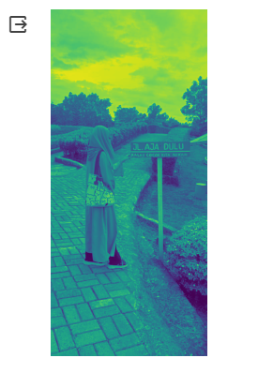
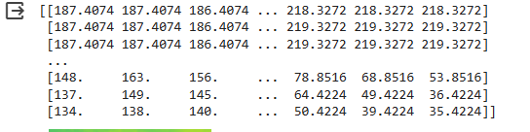
Metode Luminosity
Cara mendapatkan nilai matriks pada Metode Luminosity /Weighted Average gunakan rumus Grayscale Luminosity :
(0.2126 × R) + (0.7152 × G ) + (0.0722 × B)
Contoh:
(0.2126 × 172 ) + (0.7152 × 189 ) + (0.0722 × 217 ) = 187,4074
Jadi, hasil dari matriks yang saya gunakan pada Metode Luminosity berada pada baris 1 kolom ke 1
KELOMPOK 5

Slide 19
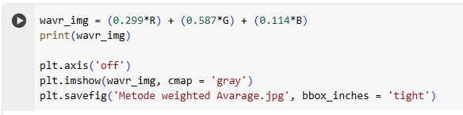
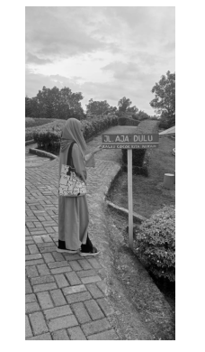
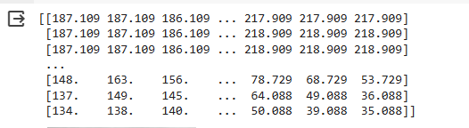
Metode Weighted Average
Cara mendapatkan nilai matriks pada Metode Luminosity/Weighted Average gunakan rumus Grayscale Weighted Average = (0.299 × R) + (0.587 × G ) + (0.114 × B)
Contoh:
(0.299 ×172 ) + (0.587 × 189) + (0.114 ×217)
= 187,109
KELOMPOK 5

Slide 20


KESIMPULAN
Metode yang kelompok kami pilih yaitu Metode Average

Slide 21
Terima Kasih

